Slide 1
Software Development Life Cycle & Bussiness Case
MANAJEMAN PROYEK PERANGKAT LUNAK

Slide 2





Our Team
Moh Afandi Ridwan
Muh Hanif Rusydi
Muh Rizal Rifaldi
M Zihad Azzikra
Ivandre Egal K
Project Manager
Iniator
Planner
Executor.
Closing

Slide 3

SDLC Our Team Uses
Metode
Waterfall
Metode yang menekankan fase-fase yang berurutan dan sistematis. Disebut waterfall karena prosenya satu arah “seperti Air terjun” Metode ini dilakukan dengan pendekatan yang sistematis. Langkah demi Langkah yang dilalui harus diselesaikan satu persatu (Tidak dapat meloncat ke tahap berikutnya).

Slide 4
Tahap Pengembangan Waterfall
01
Requierment Gathering and Analysis
Mengumpulkan kebutuhan yang akan dicapai program
02
Design
Rancangan desain perangkat lunak sebagai perkiraan sebelum dibuatnya Kode
03
Implementation
Desain yang sudah dibuat diubah menajdi kode-kode program
04
Integration and Testing
Dilakukan Penggabungan modul” yang sudah dibuat, dan melakukan pengujian
05
Operation and Maintenance
Tahap akhir, sistem yang sudah selesai dijalankan serta dilakukan pemeliharaan

Slide 5
Kekurangan & Kelebihan
 | KEKURANGAN |  |  | KELEBIHAN
01 | Kurangnya Fleksibilitas |  | Sistem Rangkaian Jelas
02 | Pengerjaan Terlalu Lama |  | Hasil Dokumentasi Baik
03 | Potensi Kenaikan Biaya yang besar |  | Dapat Menghemat Biaya Pembuatan

Slide 6
BUSSINESS CASE
PENGEMBANGAN SISTEM INFORMASI SEKOLAH BERBASIS WEB

Slide 7
Outline Bussiness Case
Pernyataan
Masalah
Kebutuhan
Bisnis
Konsistensi
Dengan Misi
Dalam proses akademik dan penyebearan informasi untuk masyarakat umum SMAN 1 BDG masih menggunakan brosur dll, yang kurang efektif dan menjual dalam era Berkembanganya Teknologi
Website akan menampilkan Jumlah siswa aktif
Webiste akan menampilkan daftar prestasi sekolah.
Website akan menampilkan informasi terkait kepada Internal mapun Eksternal(Profil PPDB).
Menampilkan Informasi Terkait Untuk Internal Sekolah Maupun Eksternal Sekolah
Analisa Situasi Keadaan
Solusi
Masalah
Manfaat
Yang Diharapkan
Dengan adanya sistem informasi berbasis web nantinya warga sekolah dan masyarakat umum akan lebih mudah menerima Informasi dan dapat Menjual nama Sekolah ke Eksternal
Meneyediakan Informasi Terkait yang dibutuhkan oleh internal sekolah maupun eksternal sekolah.
Supaya informasi tersampaikan dengan baik
Dapat menyampaikan Informasi dengan efektif kepada internal dan eksternal masyarakat. Dan dapat memperkenalkan Lingkup sekolah kepada Masyarakat luar

Slide 8
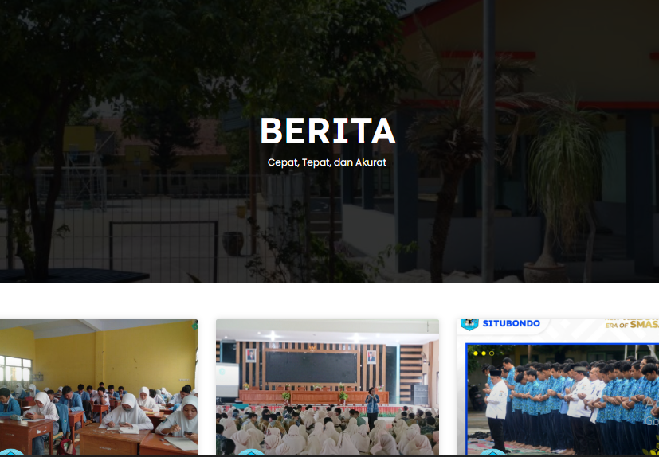

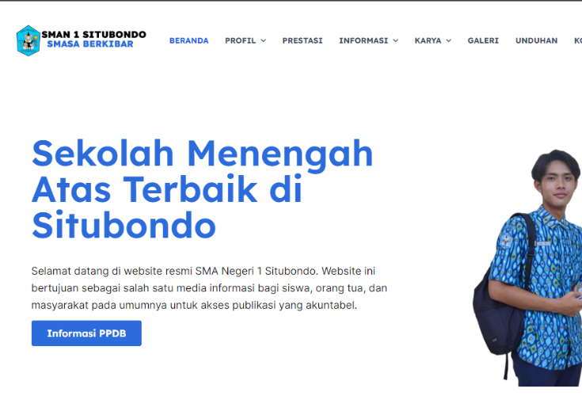
Contoh Web Sistem Informasi Sekolah

Slide 9
Thank you

